Slide 1

DATA MANIPULATION LANGUAGE
Pertemuan IV

Slide 2
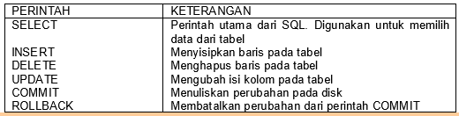
PERINTAH PADA DML
DML (Data Manipulation Language) DML adalah kelompok perintah yang berfungsi untuk memanipulasi data dalam basis data, misalnya untuk pengambilan, penyisipan, pengubahan dan penghapusan data. Perintah yang termasuk dalah kategori DML:

Slide 3
INSERT
Insert merupakan perintah SQL yang berfungsi untuk menyisipkan nilai-nilai pada field-field tabel atau menambah baris dengan mengisi data pada setiap kolom.
Bentuk umum penulisannya :
INSERT INTO nama_table VALUES (nil 1, nil 2, …);
atau
INSERT INTO nama_table(field1, field2, …) VALUES (nil1, nil2, …);
KET: Jika data bertipe string, date atau time maka pemberian nilainya diapit dengan tanda petik tunggal (‘XXX') atau petik ganda (“XXX"). Jika data bertipe numerik (90, 2700) maka pemberian nilainya tidak diapit tanda petik tunggal maupun ganda

Slide 4
CONTOH:
Atau

Slide 5
KLAUSA PADA SQL
Sebuah ekspresi SQL dasar sebenarnya hanya terdiri dari tiga klausa yaitu; klausa where, from, dan and.
Klausa select : digunakan untuk menetapkan daftar atribut yang diinginkan sebagai query.
Klausa from : digunakan untuk menetapkan tabel (atau gabungan tabel) yang akan ditelusuri selama query data dilakukan.
Klausa where : digunakan untuk predikat (sebagai kriteria) yang harus dipenuhi dalam memperoleh hasil query.

Slide 6
EKSPRESI DAN OPERATOR PADA SQL
+ (positif ), - (negatif), ~ (bitwise NOT)
* (perkalian), / (pembagian), % (modulus)
+ (penjumlahan), + (penggabungan), - (pengurangan)
+, >, <, >=, <=, <>, !=, !>, !<
^ ( bitwise exclusive OR ), & ( bitwise AND ), | ( bitwise OR )
NOT
AND
ALL, ANY, BETWEEN, IN, LIKE, OR, SOME
= ( penugasan )

Slide 7
SELECT
Select merupakan perintah untuk menampilkan record atau data.
Perintah SELECT digunakan untuk menampilkan isi dari suatu tabel yang dapat dihubungkan dengan tabel yang lainnya
Dalam menampilkan data dapat dilakukan dengan 2 cara, yaitu tanpa kondisi dan dengan kondisi.

Slide 8
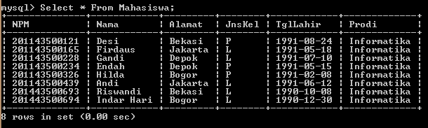
SELECT
Menampilkan data untuk semua kolom menggunakan asterisk (*) : SELECT * FROM namatabel;

Slide 9
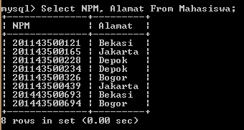
SELECT
Menampilkan data untuk kolom tertentu : SELECT kolom1,kolom2,kolom-n FROM namatabel;

Slide 10
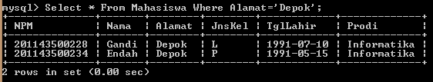
SELECT
Menampilkan data dengan kondisi data tertentu dengan klausa WHERE: SELECT * FROM namatabel WHERE kondisi;

Slide 11
UPDATE
Perintah update digunakan untuk melakukan penyimpanan hasil editing suatu data.
Sama halnya dengan perintah select, dalam proses update dapat dilakukan tanpa kondisi atau dengan kondisi.
Bentuk umum penulisan tanpa kondisi :
UPDATE nama_table SET field=nilai;

Slide 12
UPDATE
Bentuk umum penulisan dengan kondisi :
UPDATE nama_table SET field=nilai WHERE kondisi;
Contoh :
Mysql>UPDATE kuliahan SET Nama=”Desi Maryani” -> WHERE Nama=”Desi”;

Slide 13

DELETE
Delete memiliki fungsi untuk menghapus suatu data pada suatu tabel. Delete pun memiliki cara kerja yang terdiri dari 2 bagian, yaitu tanpa kondisi dan dengan kondisi.
Bentuk umum penulisan tanpa kondisi :
DELETE FROM nama_table;
Contoh:
Mysql>DELETE FROM Matakuliah;

Slide 14
DELETE
Bentuk umum penulisan dengan kondisi :
DELETE FROM nama_table WHERE kondisi;
Contoh :
Mysql>DELETE FROM transaksi WHERE Kode=”01”;

Slide 15
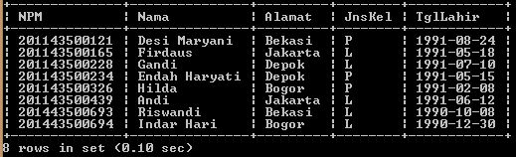
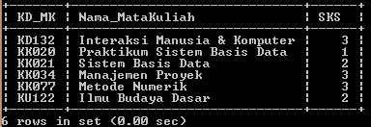
LATIHAN
1. Buatlah Tabel Mahasiswa
2. Buatlah Tabel Matakuliah

Slide 16
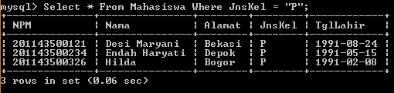
LATIHAN
3. Tampilkan Informasi mahasiswa yang berjenis kelamin perempuan!
4. Select * from Mahasiswa where JnsKel = ‘P’;

Slide 17
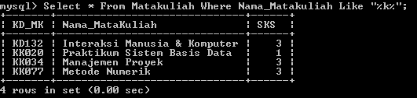
LATIHAN
5. Tampilkan data matakuliah yang nama matakuliahnya mengandung huruf “k”!
6. Select * From Matakuliah where Nama_MataKuliah Like “%k%”;

Slide 18

LATIHAN
7. Tampilkan NPM dan Nama Mahasiswa yang namanya berawalan huruf “A”!
8. Select NPM, Nama From Mahasiswa Where Nama Like ‘A%’;

Slide 19
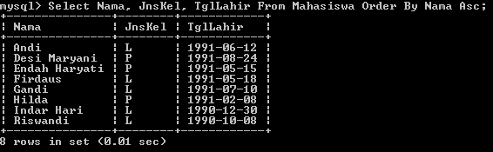
LATIHAN
9. Tampilkan Nama, JnsKel dan TglLahir pada data mahaiswa yang nama mahasiwanya terurut ascending (Menaik)!
10. Select Nama, JnsKel, TglLahir From Mahasiswa Order By Nama Asc;

Slide 20
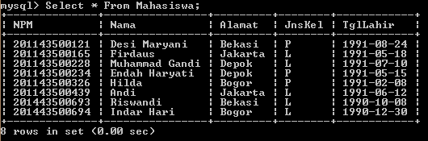
LATIHAN
11. Rubahlah data mahasiswa yang bernama Gandi menjadi “Muhammad Gandi”!
12. Update Mahasiswa Set Nama = “Muhammad Gandi” Where Nama = “Gandi”;

Slide 21
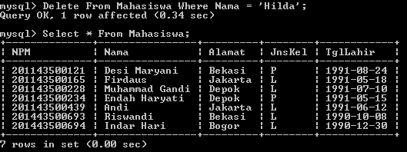
LATIHAN
13. Hapuslah data mahasiswa yang bernama “Hilda”;
14. Delete From Mahasiswa Where Nama = “Hilda”;

Slide 22

TERIMA KASIH

